Slide 1
Material didáctico para docentes en Arquitectura o Ingenieria Civil
Capítulo 09
Unión y Fabricación de Aceros Inoxidables

Slide 2
Contenido
Unión
Fabricación

Slide 3
1 - Unión Procesos de unión aplicables: Todos
Proceso (Refs) | Videos | Proceso recomendado para:
Soldadura (1-5) (ampliamente utilizado) | MIG Welding TIG Welding Welding robot | Alta resistencia de las juntas No se puede desmantelar
Conectores (ampliamente utilizados) | Example | Facil montaje in-situ Une diferentes materiales (madera, vidrio…) Pueden desmantelarse con el tiempo
Brazing/Soldering | Soldering | Estanqueidad frente al agua (empleado en tejados)
Mecanica Press-fitting Folding Otros…. | Press-fit_example | Union permanente de tubos Estanqueidad frente al agua (empleado en tejados)
Adhesivos (no muy comunes, pero creciendo) |  | Integridad superficial del material

Slide 4
Soldadura con arco (arc welding)
Ventajas
Limitaciones
Propiedades de la soldadura iguales a las del estado del material recocido
Proporciona la unión más fuerte
Puede hacerse en taller o in-situ
Une materiales de diferente espesor y forma
Une metales similares o distintos (generalmente acero al carbono con el material de relleno adecuado)
Resistente a la fatiga y cargas cíclicas
Misma resistencia a corrosión y a la temperatura que el material base recocido
No es posible en todos los tipos
Requiere trabajadores cualificados y equipos específicos
Puede producir deformaciones por temperatura
Se requiere normalmente tratamiento superficial de la soldadura para obtener un acabado estético(como un granallado)
Perdida de propiedades mecánicas en los materiales endurecidos en frio
Precipitación de carburos de cromo

Slide 5
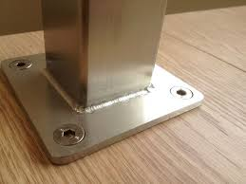
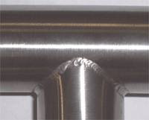
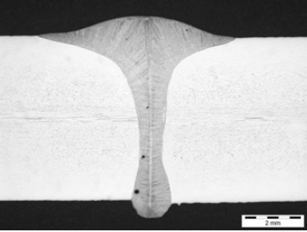
Soldadura con arco (Arc Welding)
Video: polishing a weld

Slide 6
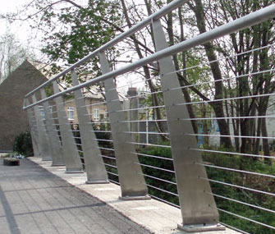
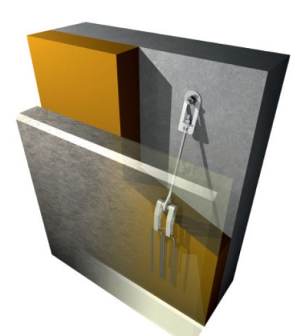
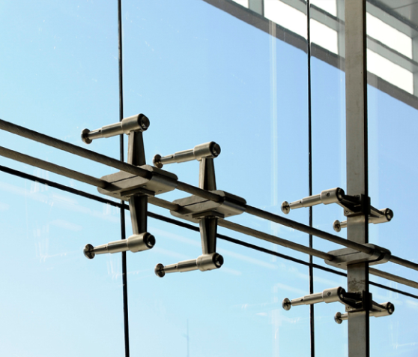
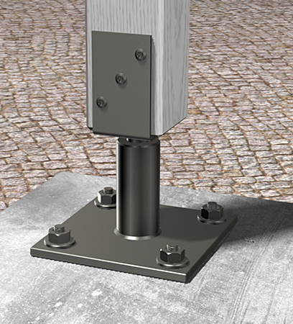
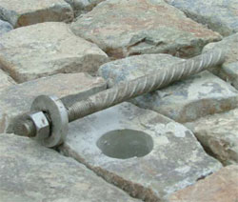
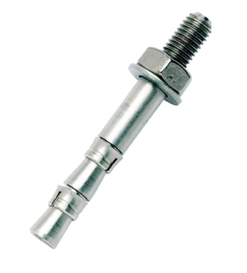
Anclajes Mecánicos
ACTUALIZADO 2018 !
Ventajas
Puede ser desmantelado
Ideal para montaje in-situ
Rápido
No se necesitan trabajadores cualificados
Limitaciones
No tan fuerte como la soldadura
Puede darse corrosión intergranular (ver capítulo de corrosión)
Selección de la fijación adecuada:
El Instituto Alemán para la Tecnología de la Construcción* ha elaborado recomendaciones para la selección de fijaciones conforme al tipo de ambiente. Puede leer la Referencia 4, Tabla 1a (categorías de exposición) y Tabla 8 (tipos de acero inoxidable por categoría)
* Deutsches Institut für Bautechnik (DIBt)

Slide 7
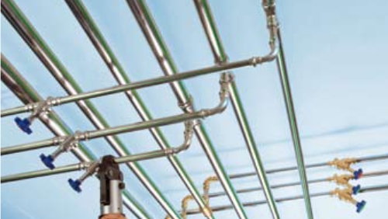
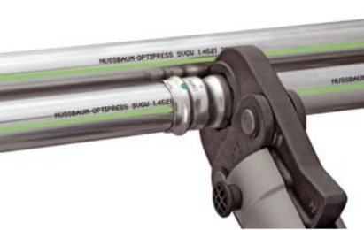
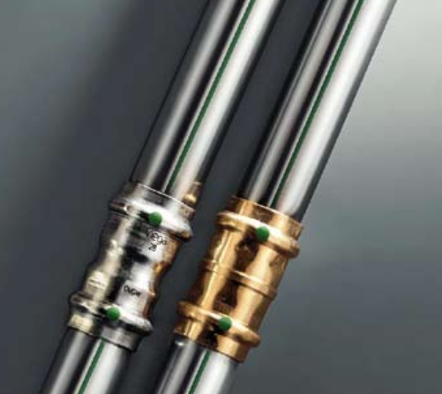
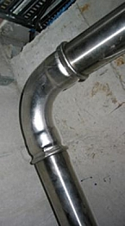
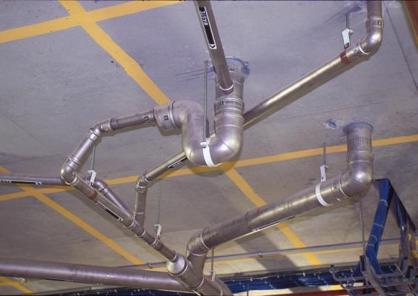
Press fitting (Proceso solo para tubos)
Ventajas
Unión perfecta para líquidos y gases
Rápido
Sin llama
Superficies perfectamente limpias
No necesita cualificación
Limitaciones
No puede ser desmantelado
Requiere conectores para cada sección de tubo

Slide 8
Adhesivos
Ventajas
Limitaciones
Hace las un ions invisibles, mejorando la apariencia del material
Proporciona una uniforme distribución de los esfuerzos y una gran capacidad de soporte de presión
Une materiales de cualquier espesor y forma
Une materiales similares y distintos
Minimiza o previene la corrosión galvánica
Resiste cargas cíclicas y a la fatiga
Proporciona uniones con contornos lisos
Proteje las uniones frente a numerosos ambientes
Aisla térmica y electricamente
No presenta distorsiones en el material por temperatura
Absorbe choques y vibraciones
Proporciona un atractivo ratio resistencia/peso
Es normalmente mas rápido y barato que el anclaje mecánico
No permite visualizar el pegado
Requiere preparación cuidadosa de la superficie a menudo con agentes corrosivos
Puede conllevar largos tiempos de curado
Puede requerir medios no requeridos para otras formas de union
No debe ser expuesto a temperaturas de servicio por encima de 180ºC
Requiere un rigido proceso de control, especialmente en la limpieza pera muchos adhesivos
Depende del ambiente al que esté expuesto

Slide 9
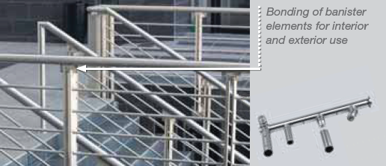
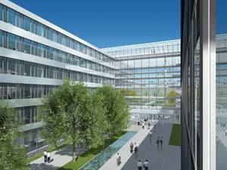
Aplicaciones de los adhesivos
 | Unión de elementos de barandilla (Delo-Duopox AD895) Rellena huecos,tanto grandes como pequeños Buena resistencia química y frente al paso del tiempo Para uso en interior y exterior Eficiente: sistema de construcción modular flexible para barandillas. Se evitan procesos adicionales como la soldadura, el granallado o el pulido
 | Paneles de acero inoxidable (Tipo 1.4404) unidos al las paredes exteriores de este edificio de oficinas de 6 plantas en Hannover (Alemania) empleando un adhesivo y sin necesidad de empleo de anclajes mecánicos adicionales
Notes:
http://www.delo.de/fileadmin/upload/dokumente/en/broschueren/Structural_Bonding.pdf
http://www.thyssenkrupp-nirosta.de/en/news/news-archive/show/browse/2/article/first-use-of-adhesive-bonding-to-attach-stainless-steel-facade-panels-to-outer-building-walls/76/

Slide 10
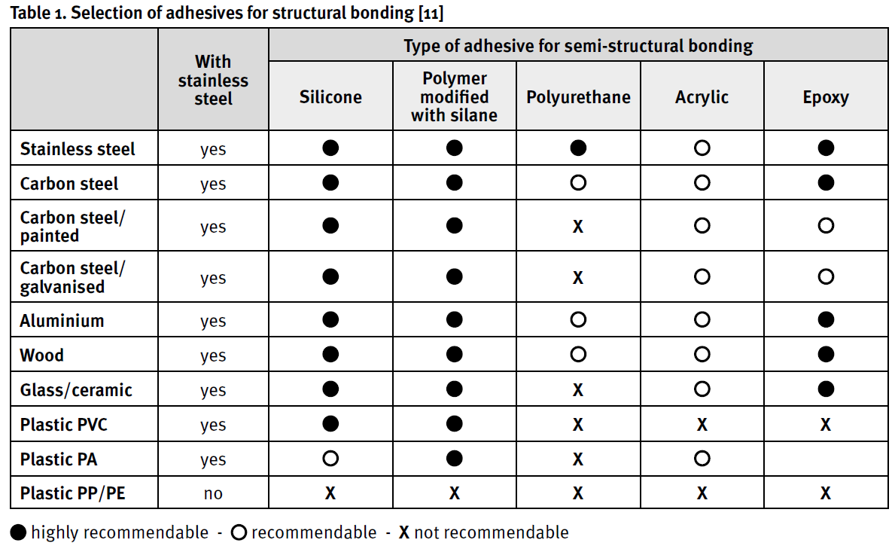
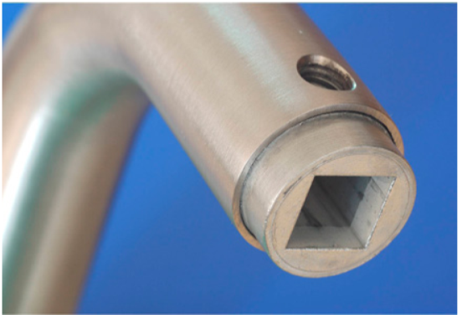
Los adhesivos se emplean para el emsamblaje de manillas de puertas
Los adhesivos son una solución práctica en aplicaciones de construcción cuando deben aplicados a piedra o ladrillo
Notes:
Adhesive Bonding of Stainless Steels. 1st. Ed. 2013. Materials and Applications Series, volume 21. Euro Inox 2013
[11] Selection de collage structural, loctite, www.360bonding.com

Slide 11
Referencias bibliográficas sobre unión
http://www.worldstainless.org/Files/issf/animations/WeldedFabrication/start_1.html
http://www.wikihow.com/Weld-Stainless-Steel
http://www.nickelinstitute.org/~/Media/Files/TechnicalLiterature/WeldingofStainlesssSteelandotherJoiningMethods_9002_.pdf
http://www.edelstahl-rostfrei.de/page.asp?pageID=1590
http://www.improve.it/metro/file.php?file=/1/Papers/Metallurgy_of_Welding_Processes/Joint_properties.pdf
https://www.worldstainless.org/Files/issf/non-image-files/PDF/Euro_Inox/Adhesive_bonding_EN.pdf
http://shura.shu.ac.uk/3115/
https://www.worldstainless.org/Files/issf/non-image-files/PDF/ISSF_Stainless_Steel_for_Designers.pdf
http://www.delo.de/fileadmin/upload/dokumente/en/broschueren/Structural_Bonding.pdf
https://www.ellsworth.com/globalassets/literature-library/manufacturer/ellsworth-adhesives/ellsworth-adhesives-white-paper-structural-bonding.pdf
http://www.sciencedirect.com/science/book/9781845694357

Slide 12
2 - Fabricación
Hay muchos documentos muy completos disponibles, ver la lista de referencias bibliográficas
Ref 1 es un curso dedicado a la fabricación de aceros inoxidables
El capítulo 10 lista un número de aplicaciones en arquitectura y construcción: La fabricacion de todo tipo de espesores y formas se consigue hoy en dia de forma rutinaria

Slide 13
Videos de procesos
Aceria y laminación de aceros inoxidables | https://www.youtube.com/watch?v=5zwgI-pQ6kE
Corte y doblado | https://www.youtube.com/watch?v=VMu7_W0QE3Y
Corte por chorro de agua | http://www.sastainless.com/videos/index.html
Comformado profundo | https://www.youtube.com/watch?v=n-ht_5Ysurc
Maquina de doblado de alambre | https://www.youtube.com/watch?v=kDoSDiiZx6U
Maquina de conformado de muelles | https://www.youtube.com/watch?v=SwY-RT4DBxY
Roll Forming | https://www.youtube.com/watch?v=44XD5mZoM_0
Mecanizado | https://www.youtube.com/watch?v=LDxNDWObTyg
Existen más videos disponibles en la red

Slide 14
Referencias bibliográficas sobre fabricación
http://www.issftraining.org/
http://www.imoa.info/download_files/stainless-steel/Austenitics.pdf
http://www.imoa.info/download_files/stainless-steel/Duplex_Stainless_Steel_3rd_Edition.pdf
http://www.worldstainless.org/Files/issf/non-image-files/PDF/ISSF_The_Ferritic_Solution_Spanish.pdf

Slide 15
Gracias

